Slide 1

МУНИЦИПАЛЬНОЕ БЮДЖЕТНОЕ УЧРЕЖДЕНИЕ КУЛЬТУРЫ
«РАЙОННЫЙ ДОМ КУЛЬТУРЫ»
МУНИЦИПАЛЬНОГО ОБРАЗОВАНИЯ ТЕМРЮКСКИЙ РАЙОН
Презентация молодежного клуба
волонтерского движения

Slide 2
ЦЕЛИ И ЗАДАЧИ молодёжного клуба волонтерского движения
«РИТМ» МБУК «РДК»
Цель:
Целью волонтерской деятельности является предоставление возможностей молодым людям проявить себя, реализовать свой потенциал и получить заслуженное призвание посредством их вовлечения в социальную практику и культурную деятельность
Задачи:
- формирование сплоченного деятельного коллектива волонтеров;
- пропаганда ЗОЖ личным примером;
- привлекать в ряды добровольцев молодых и творческих людей;
- распространение идей и принципов социального служения среди населения, получение самореализации;

Slide 3
ИСТОРИЯ ДЕЯТЕЛЬНОСТИ молодёжного клуба волонтерского движения
«РИТМ» МБУК «РДК»
Молодежный клуб волонтерского движения «РИТМ» начал свою активную деятельность с августа 2019 года, основателем молодежного клуба является Евгения Викторовна Бажан, с ноября 2022 года руководителям молодёжного клуба является Марина Вячеславовна Лызарь.
Активистами клуба в разное время были самые творческие и отзывчивые молодые люди, ныне выпускники, студенты, школьники, Дмитренко Мария, Пихтерев Александр, Кулиш Данил, Чижиков Павел, Кваша Сергей, Моложенко Владимир, Ельчанинова Анна, Дрожников Иван, Макаренко Ульяна, Михалёв Илья и многие другие…
Участником волонтерского движения может стать каждый. Равенство всех членов движения, независимо от его возраста, вероисповедания, физических особенностей, социального и материально положения.
Двери Молодёжного клуба волонтерского движения «РИТМ» открыты для всех интересных, творческих и инициативных, всех, кто хочет сделать что-то полезное для окружающего мира. Активистом Молодёжного клуба «РИТМ» может стать любой желающий в возрасте от 14 до 35 лет. Но это не строгое ограничение: у людей младше или старше основной целевой группы также есть возможность принимать участие в его программах.

Slide 4
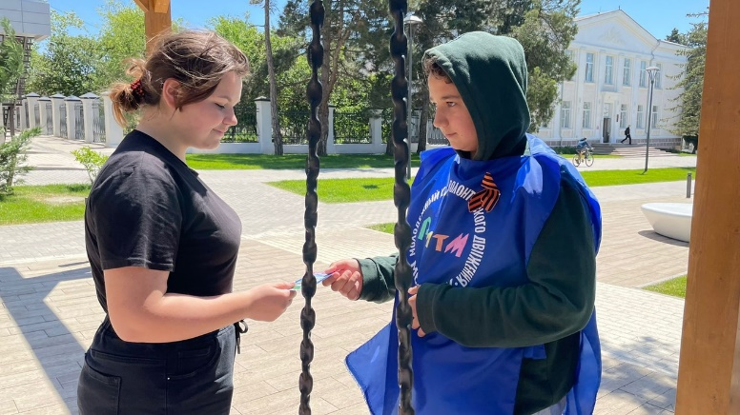
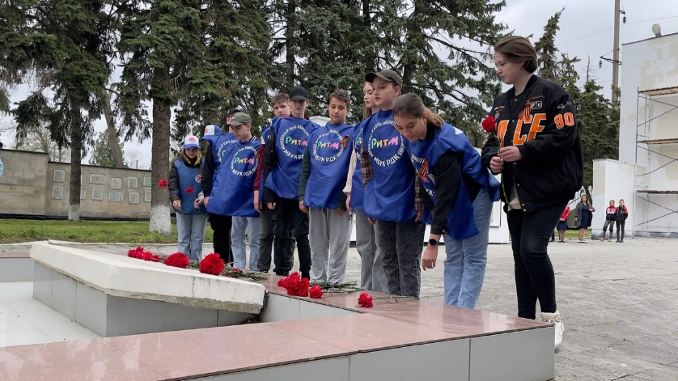
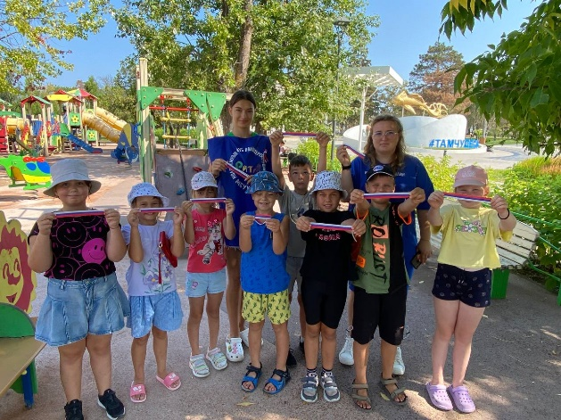
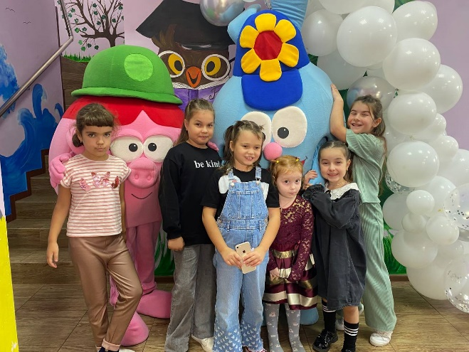
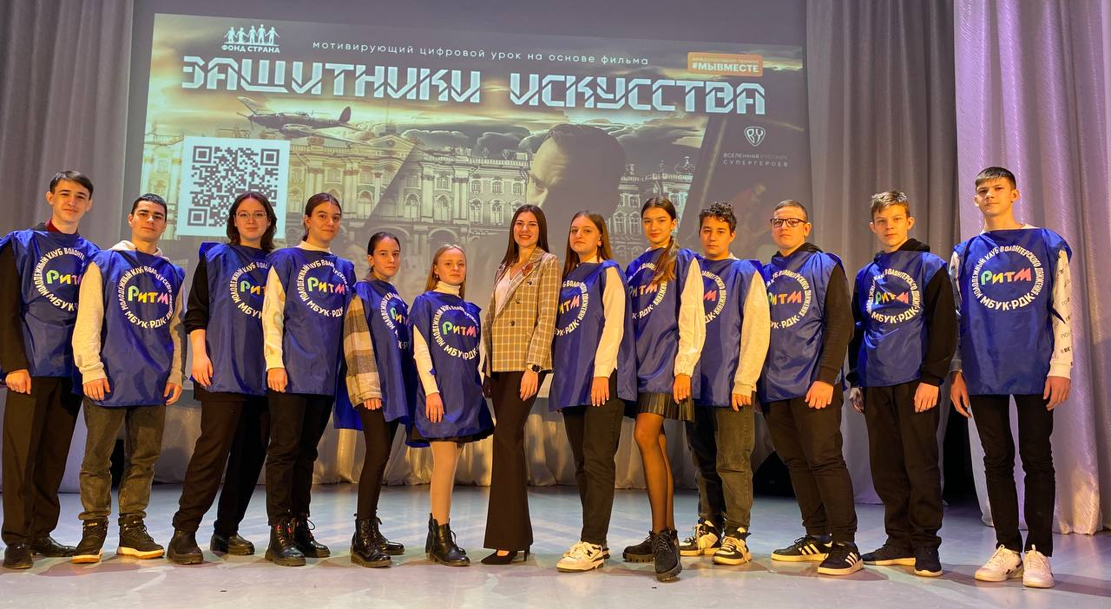
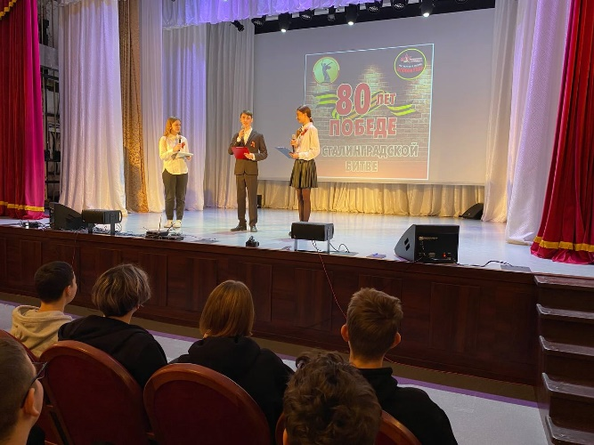
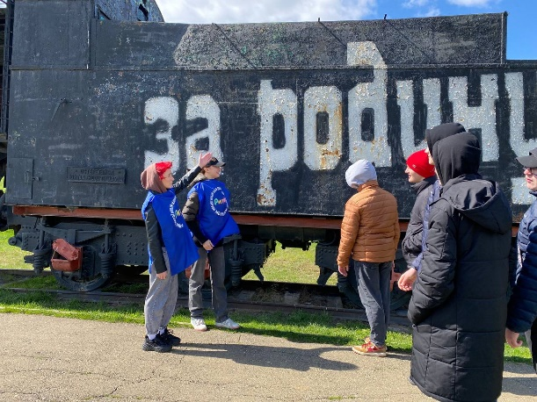
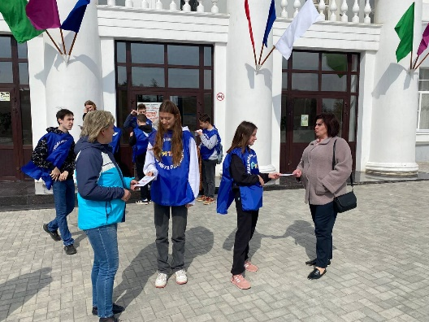
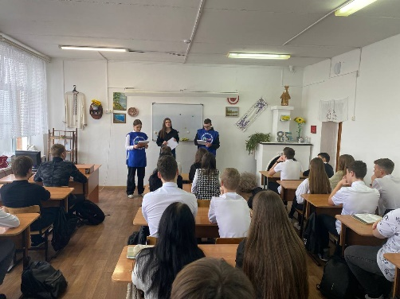
В нашем молодежном клубе волонтерского движения «РИТМ» собрались самые активные, добрые, увлеченные, творческие и интересные молодые люди

Slide 5
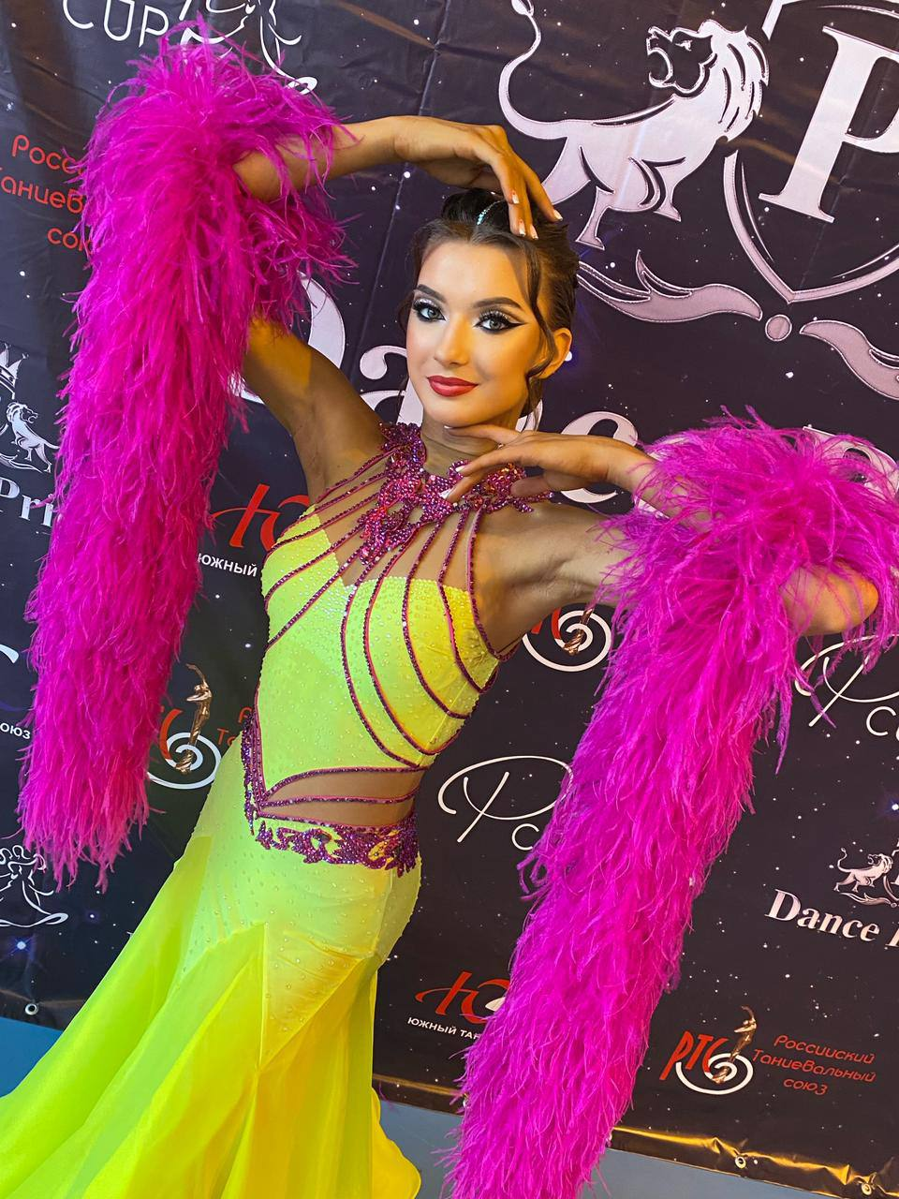
"В сердце добровольчества (волонтерства) собраны служения и солидарности и вера в то, что вместе мы можем сделать этот мир лучше".
Дмитренко Мария
Активист молодежного клуба
волонтерского движения «РИТМ»

Slide 6
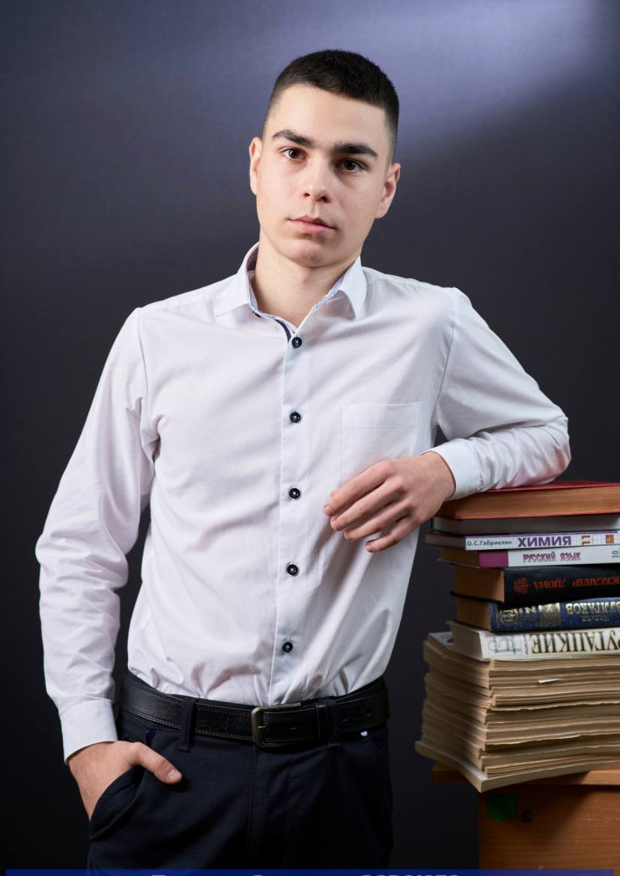
"Пусть мы не сможем спасти всех, кого бы нам хотелось. Но мы спасем намного больше, чем, те, кто даже не пытается...."
Пихтерев Александр
Активист молодежного клуба
волонтерского движения «РИТМ»

Slide 7
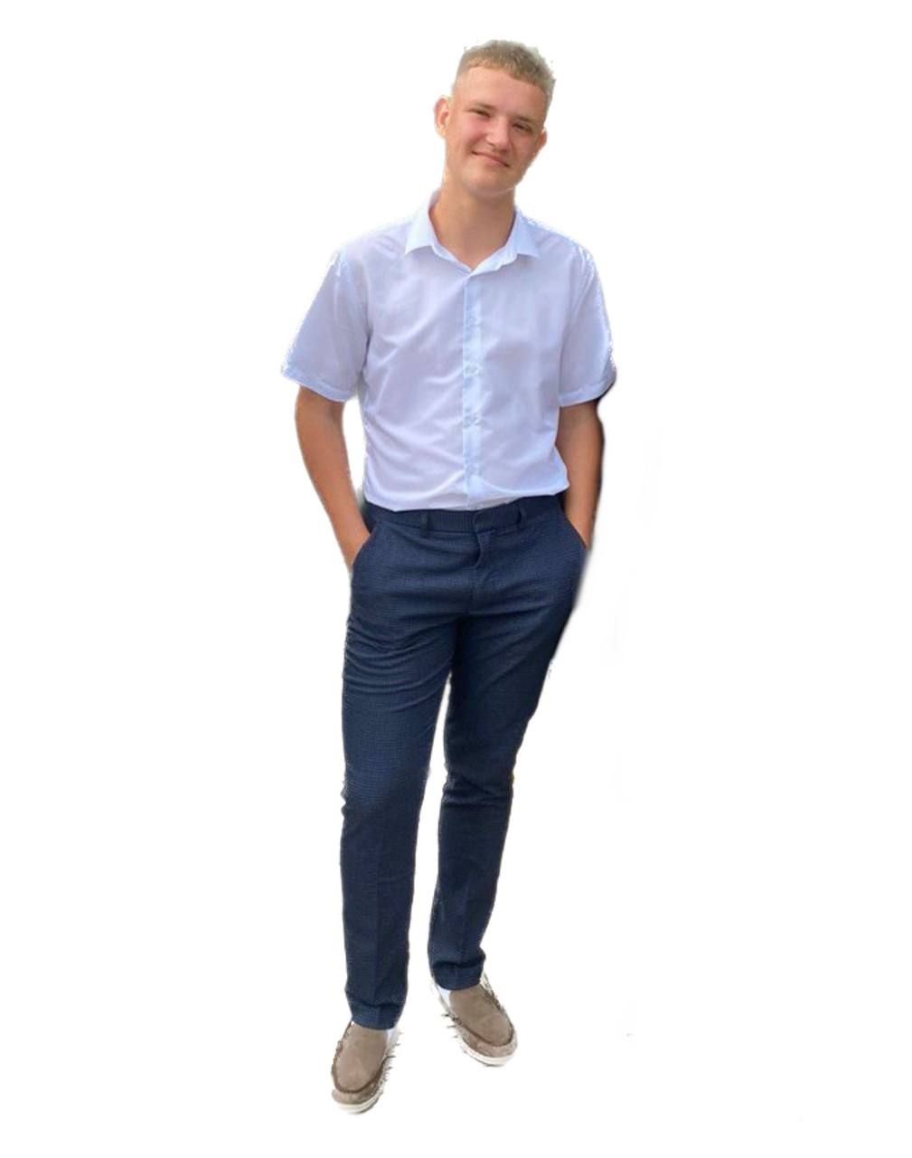
Волонтерство — это акт доброты или работа, выполняемая для сообщества, помощь в жизни других людей нельзя недооценивать.
Дрожников Иван
Активист молодежного клуба
волонтерского движения «РИТМ»

Slide 8
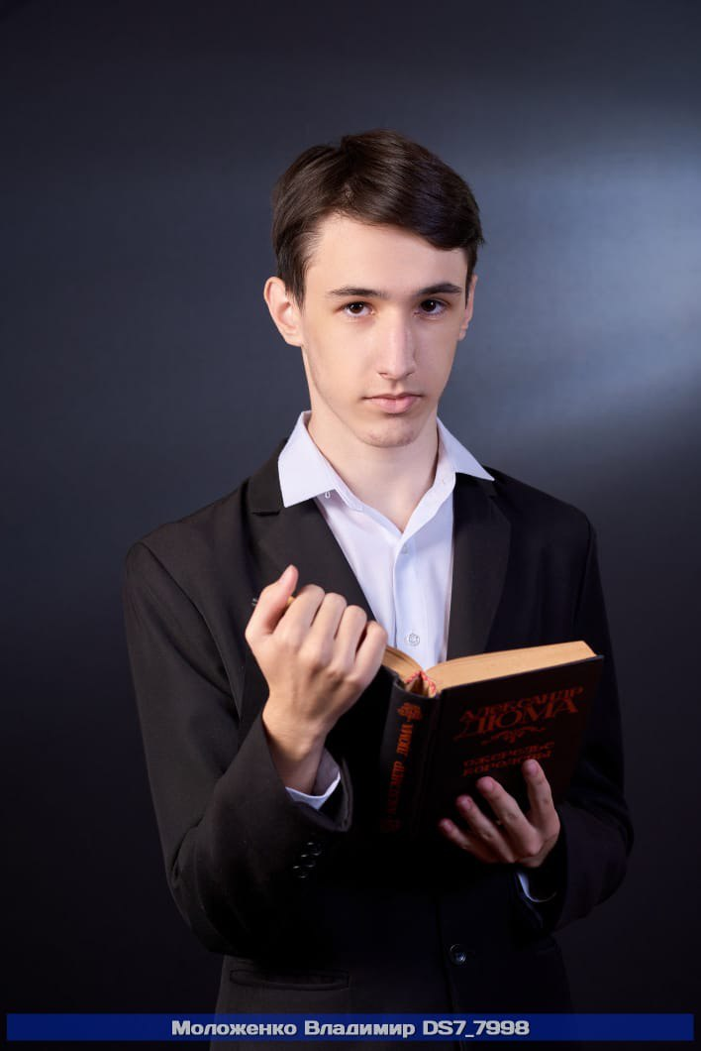
«Ни одно доброе дело, каким бы маленьким оно ни было, никогда не бывает напрасным».
Моложенко Владимир
Активист молодежного клуба
волонтерского движения «РИТМ»

Slide 9
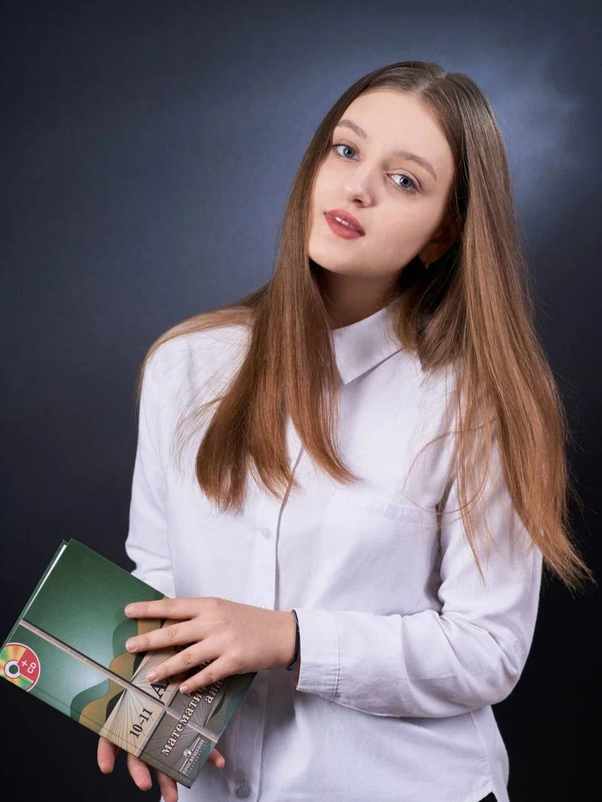
«Самое широкое и, возможно, наиболее значимое определение волонтерства: делать больше, чем нужно, потому что вы этого хотите, ради дела, которое вы считаете хорошим».
Ельчанинова Анна
Активист молодежного клуба
волонтерского движения «РИТМ»

Slide 10
НАПРАВЛЕНИЕ ДЕЯТЕЛЬНОСТИ молодёжного клуба волонтерского движения
«РИТМ» МБУК «РДК»
«Социальное служение»:
Помощь одинокими пожилыми людьми, семьям находящимся в трудной жизненной ситуации, участие в социальных акциях и т.д;
«Пропаганде здорового образа жизни»:
Проведение Дней здоровья, спортивных соревнований,
Дней здорового питания, тематических бесед направленных на пропаганду ЗОЖ, создание и проведение акций по пропаганде здорового образа жизни
«Экологическое волонтерство»:
Экологические акции, субботники, тематические мероприятия по пропаганде бережного отношения к природе.

Slide 11



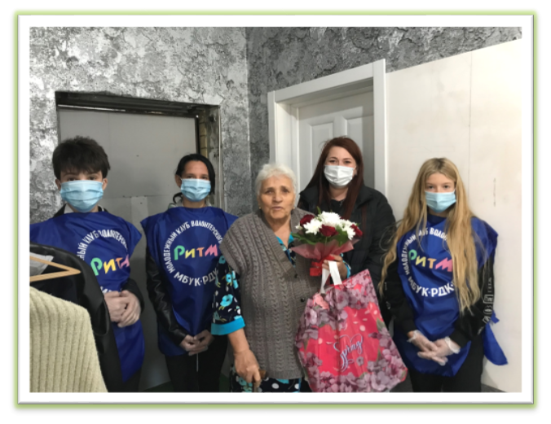
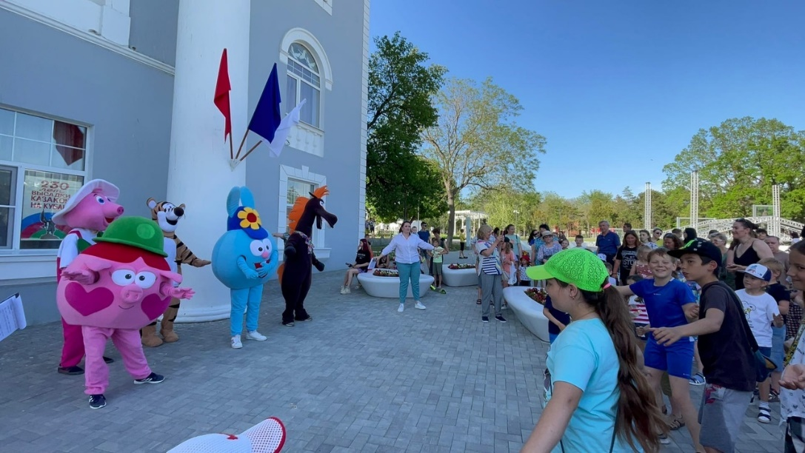
«Социальное служение»

Slide 12
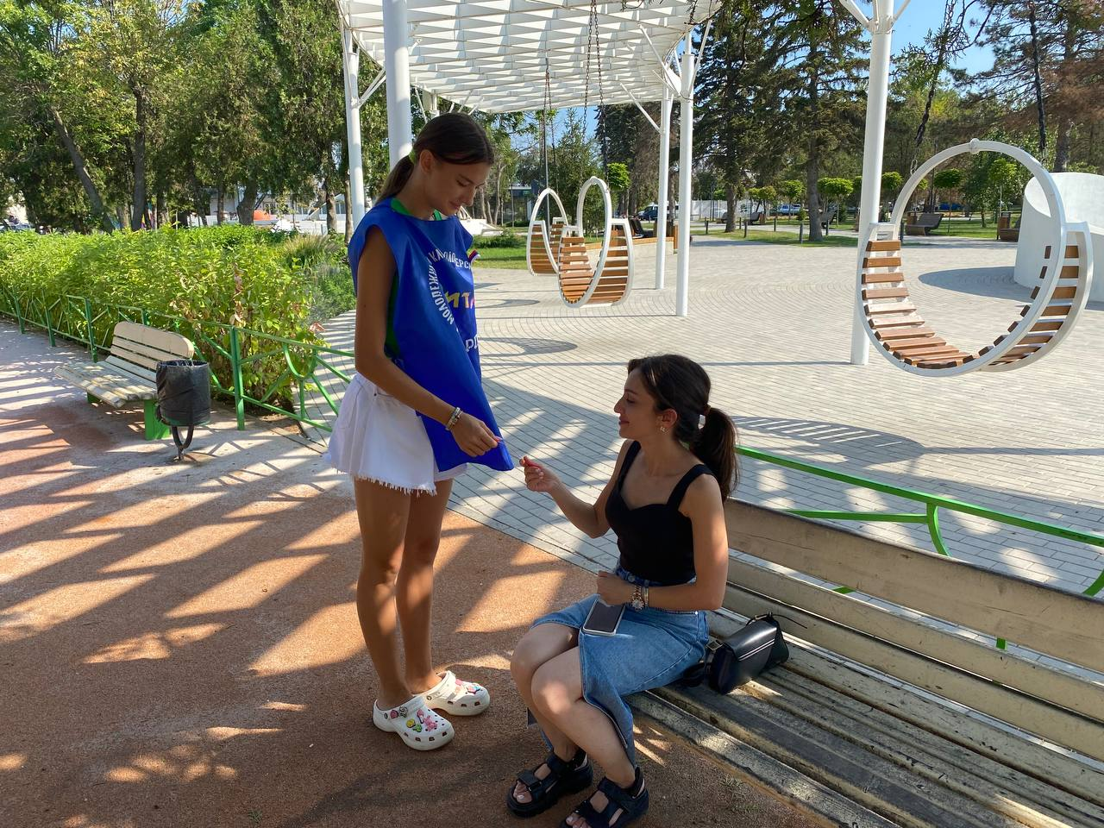
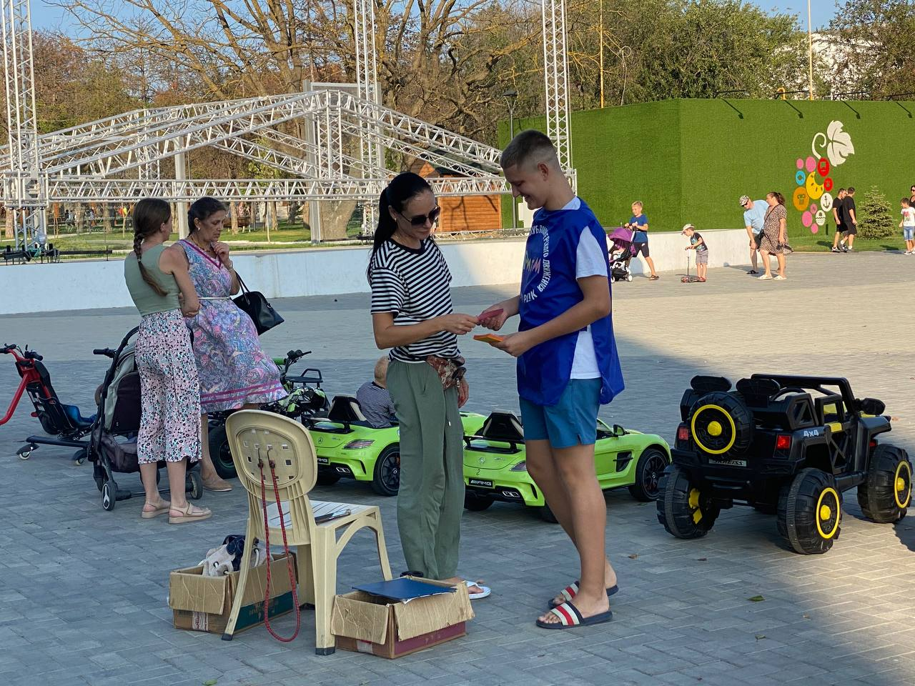
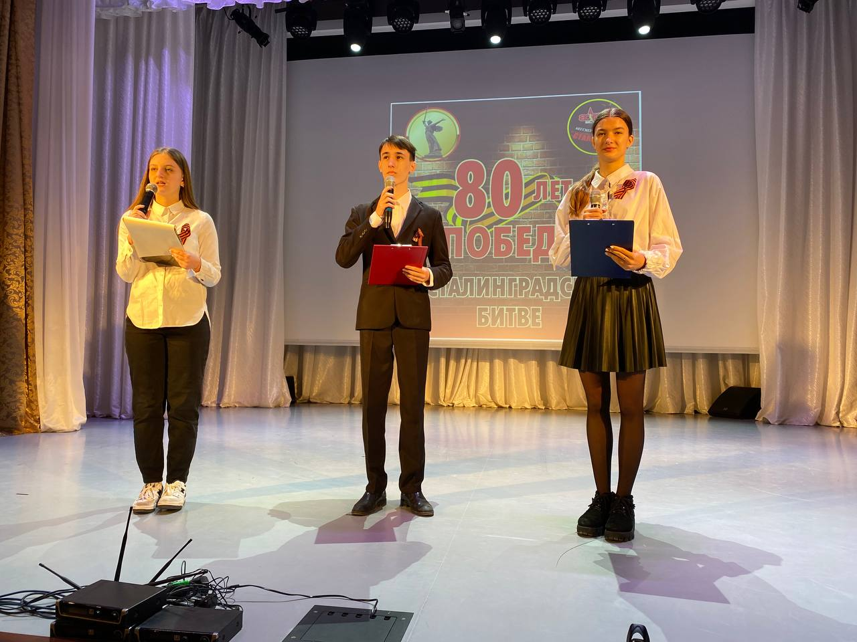
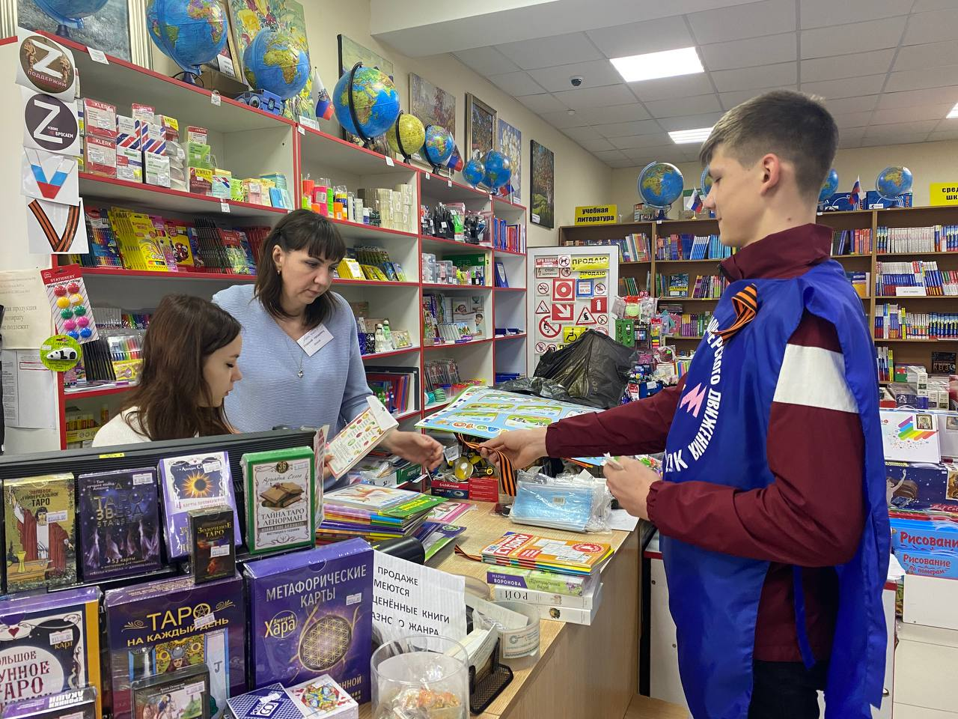
«Социальное служение»

Slide 13
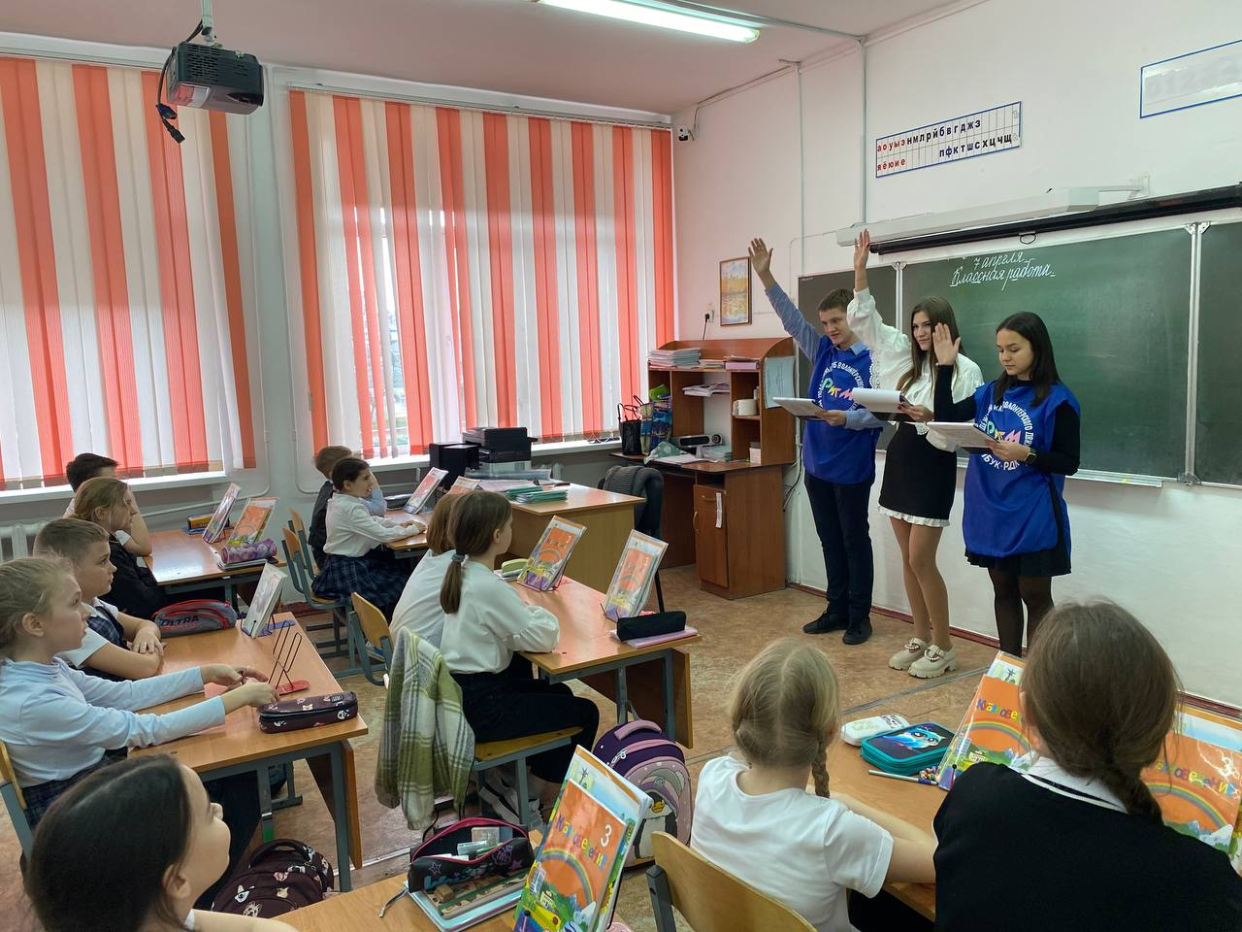
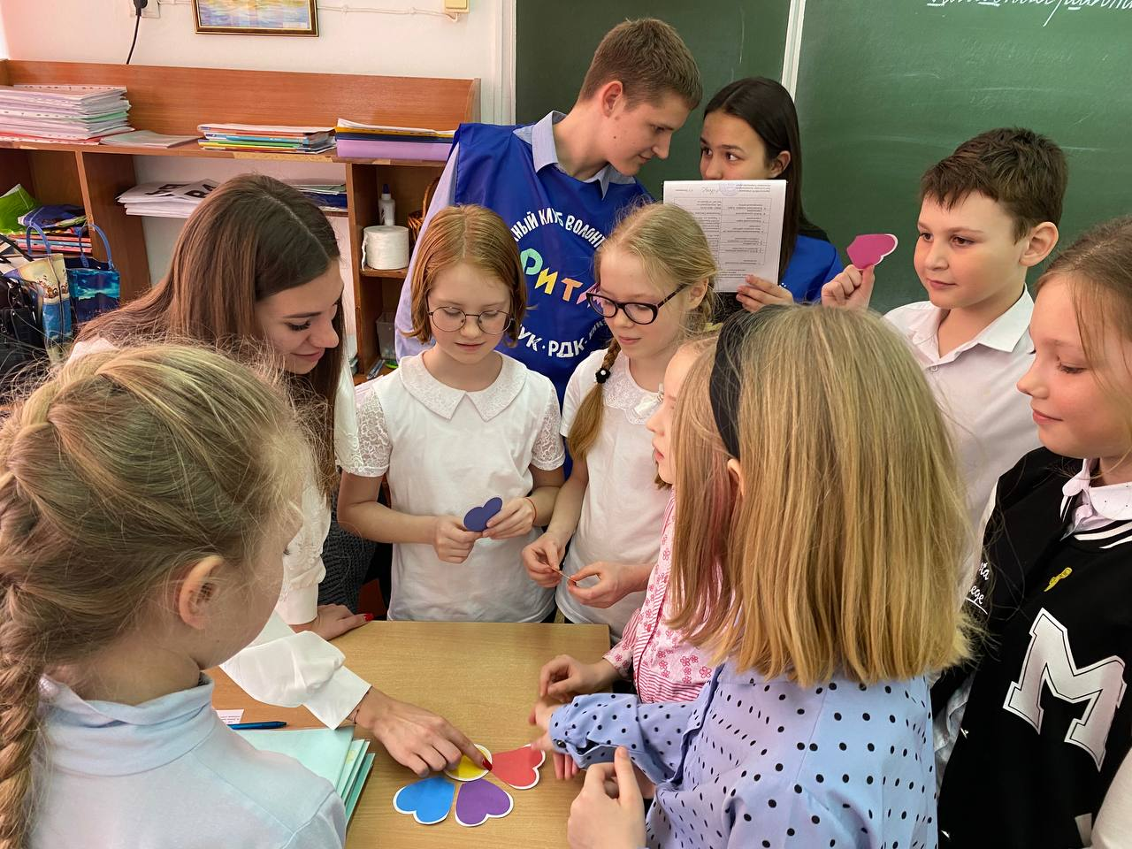
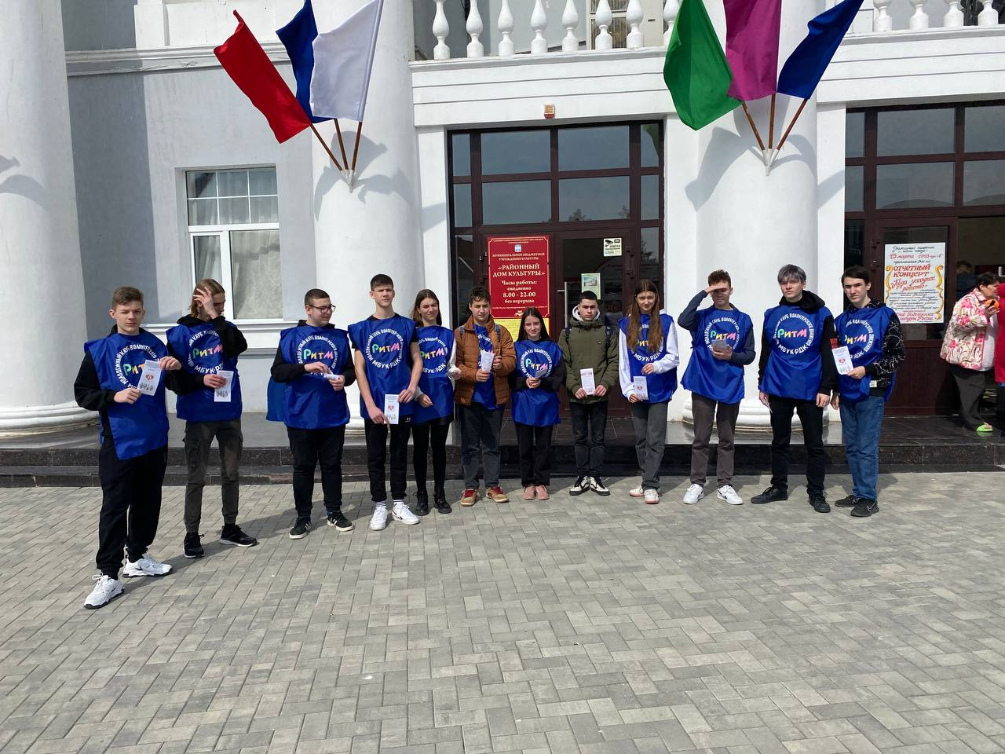
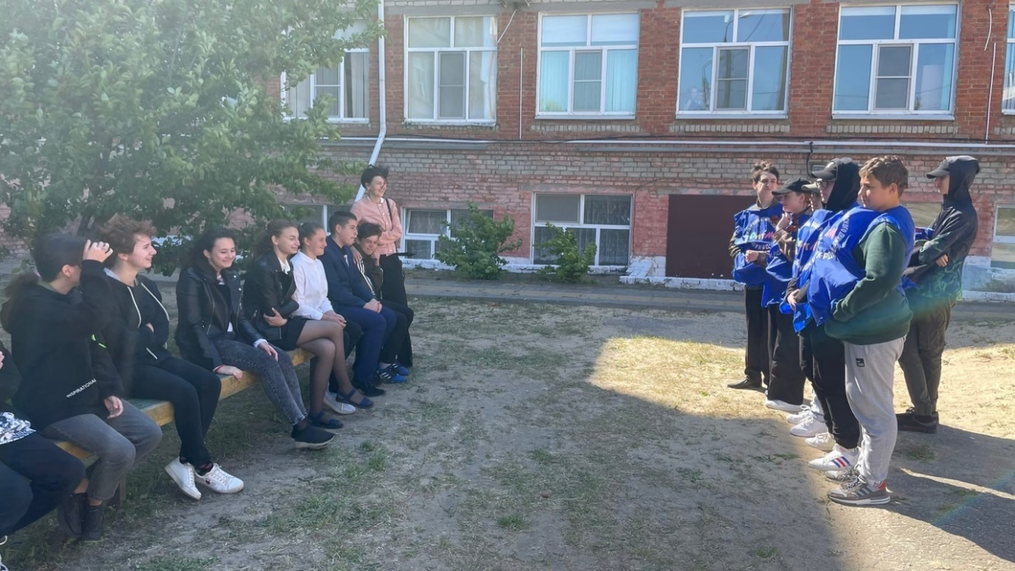
«Пропаганда здорового образа жизни»

Slide 14
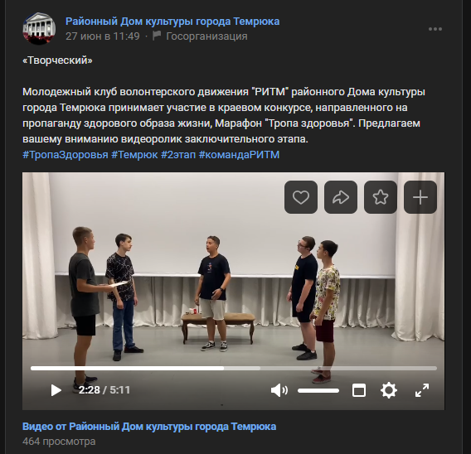

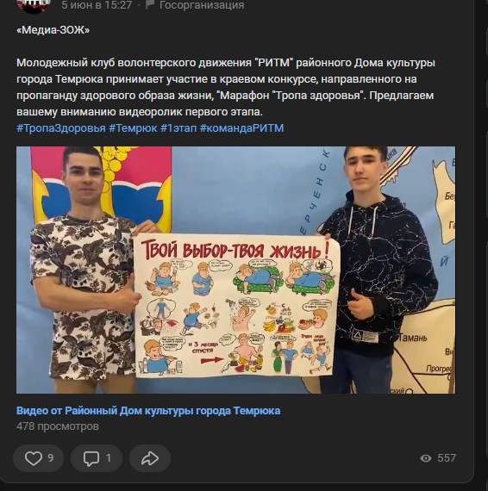
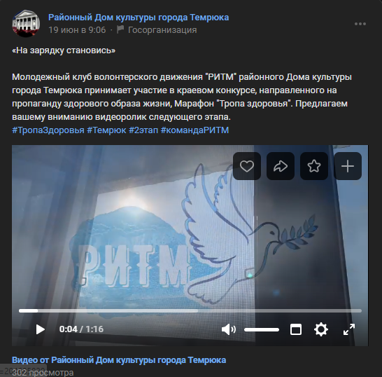
«Пропаганда здорового образа жизни»

Slide 15
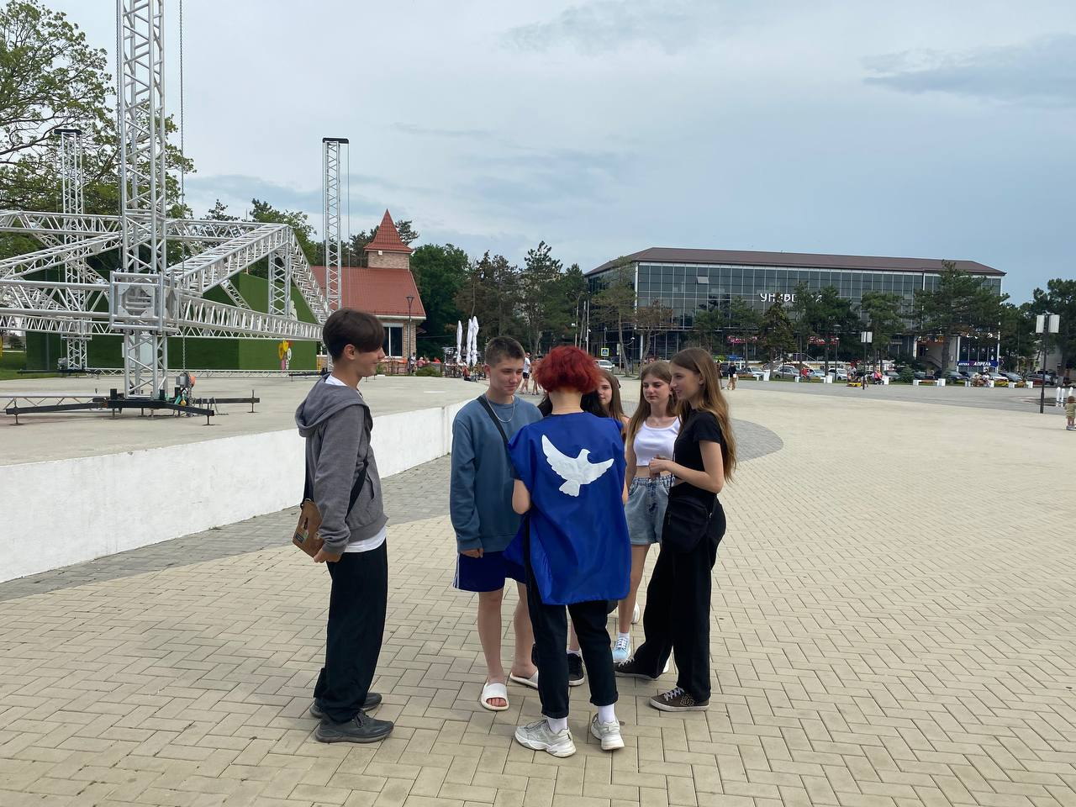
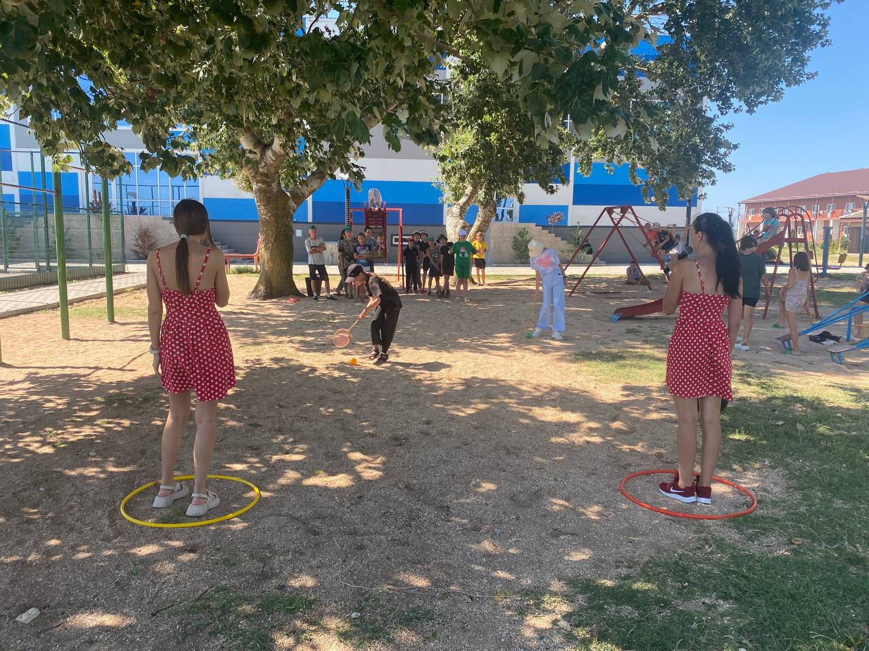
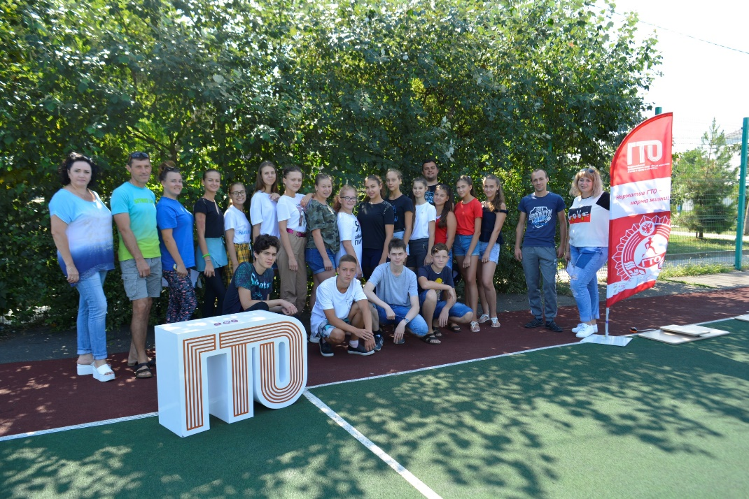
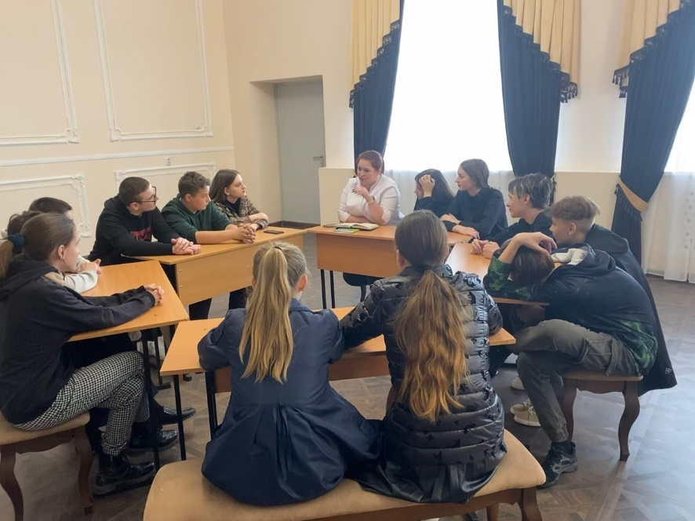
«Пропаганда здорового образа жизни»

Slide 16
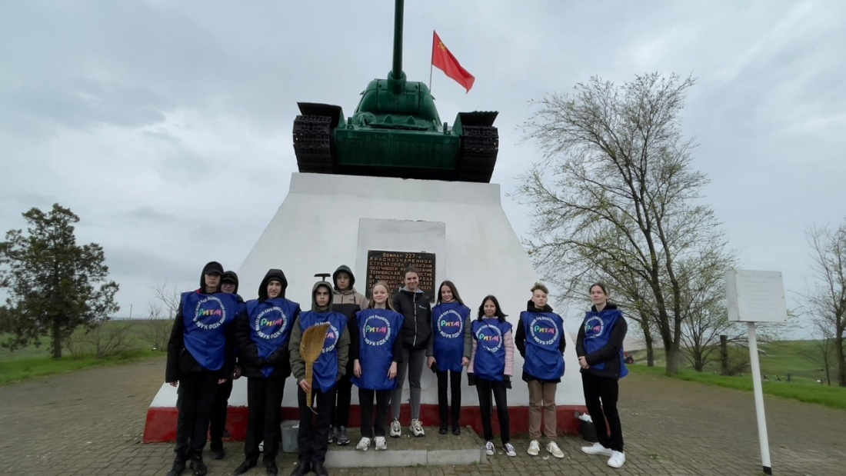
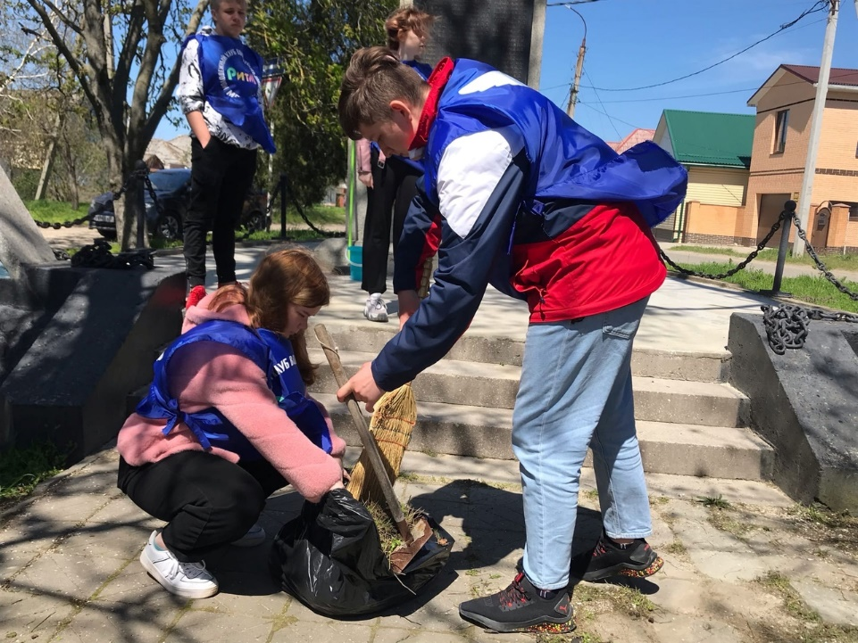
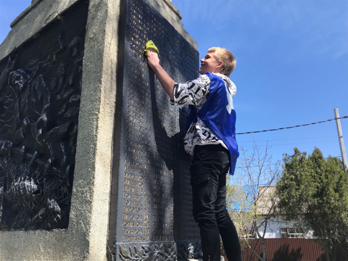
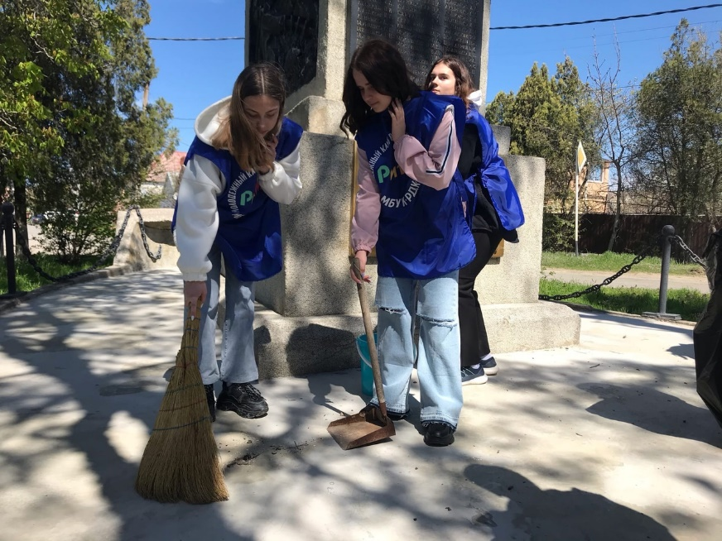
«Экологическое волонтерство»

Slide 17
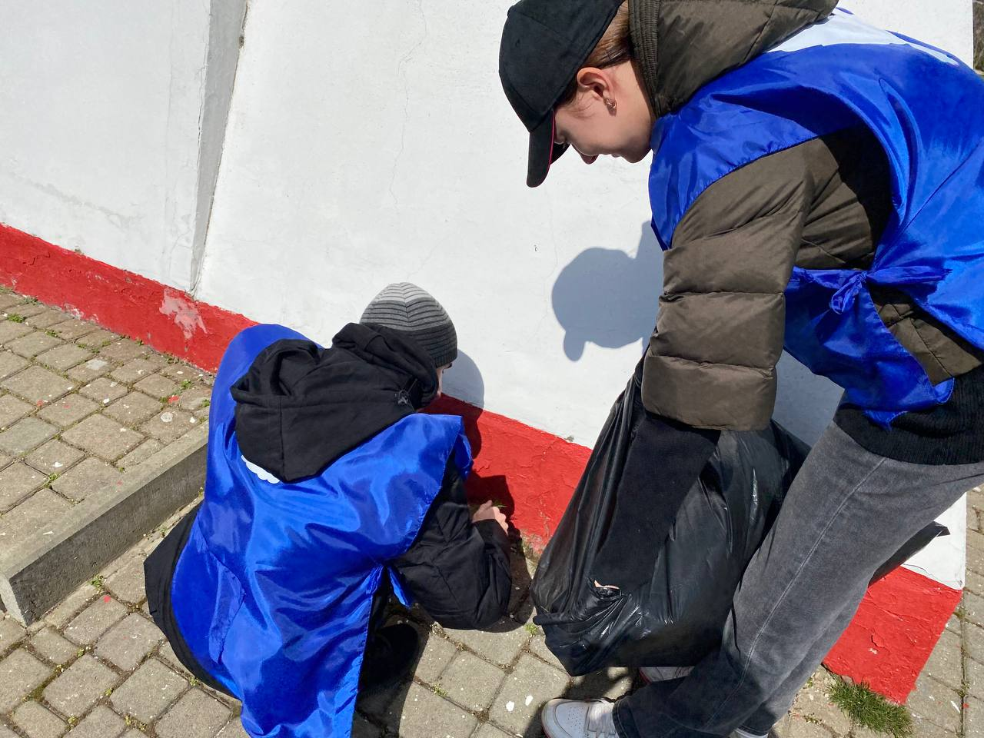
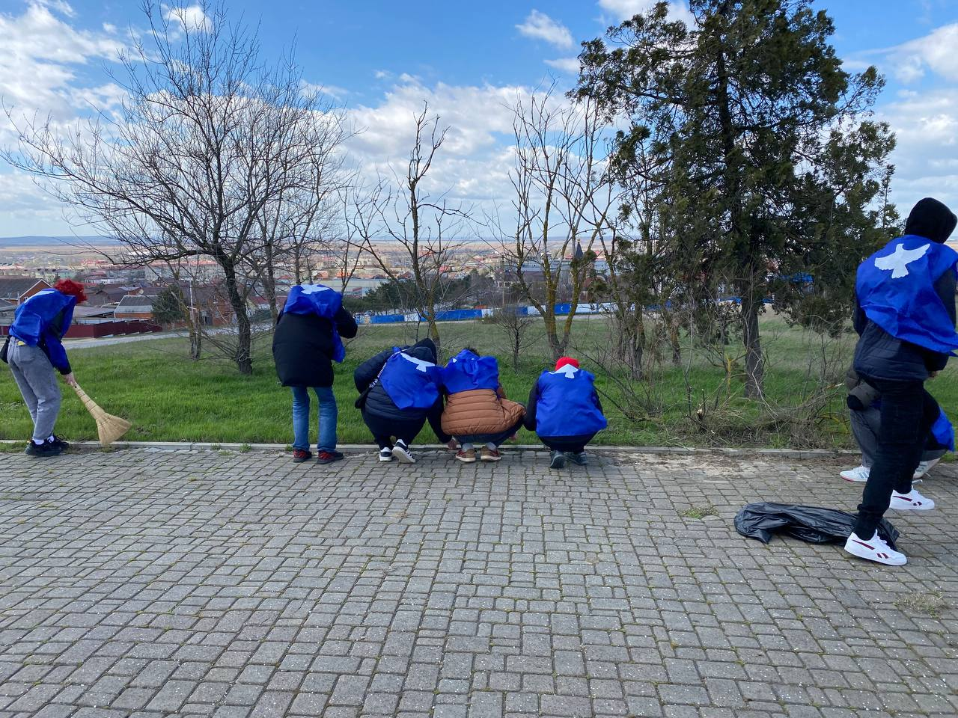
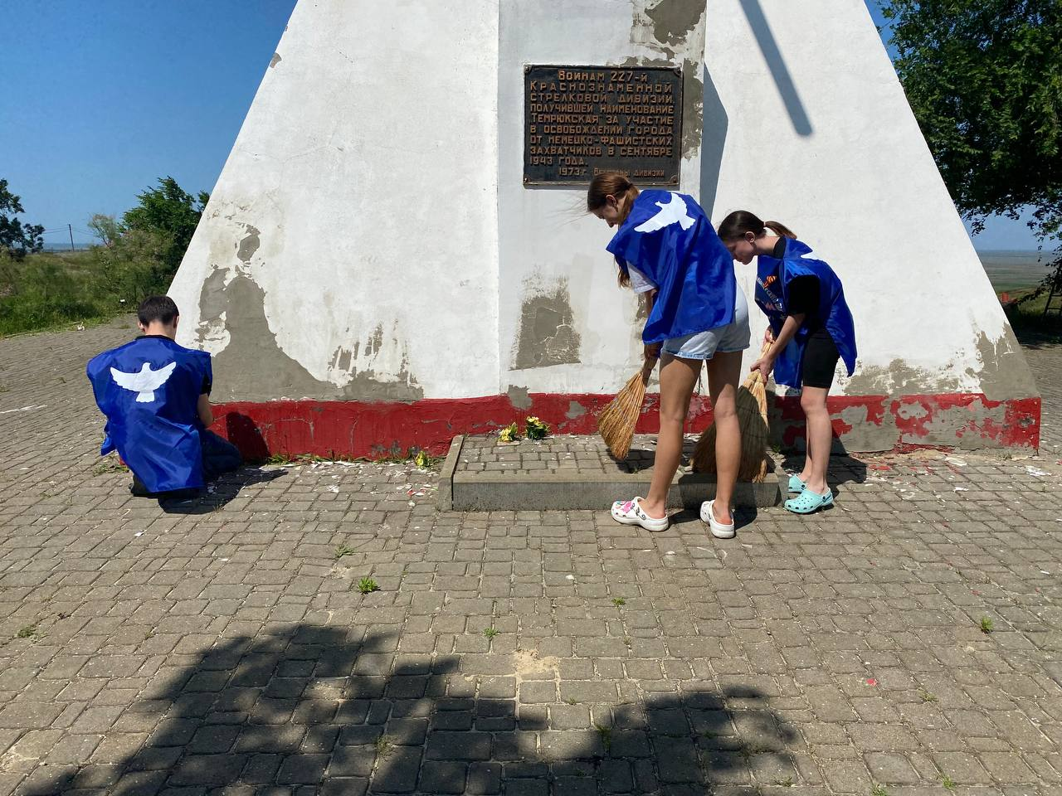
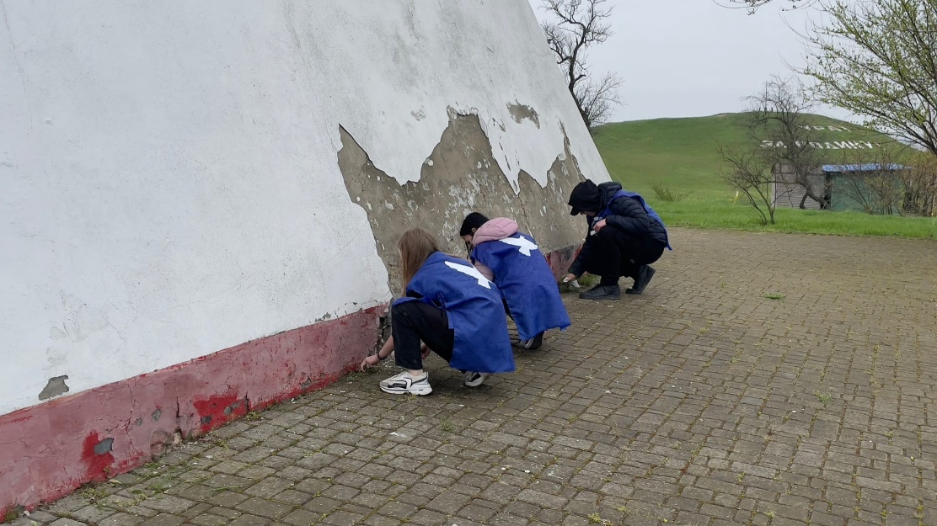
«Экологическое волонтерство»

Slide 18
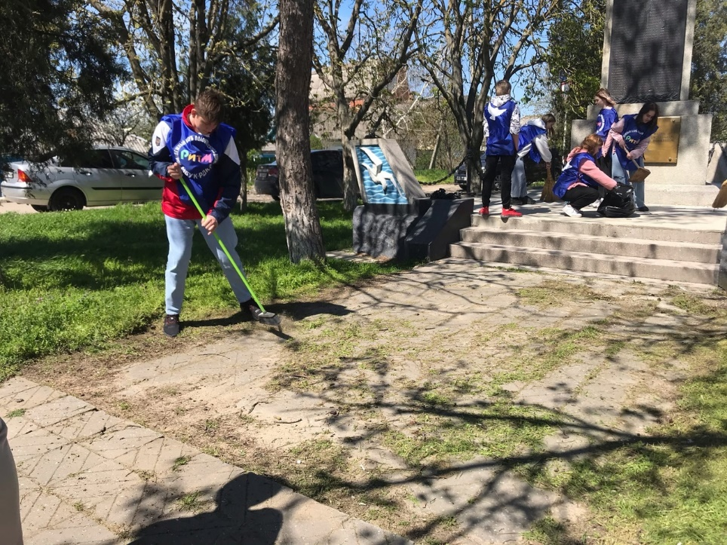
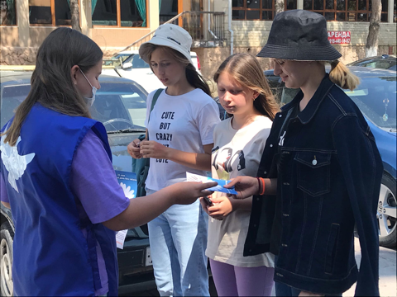
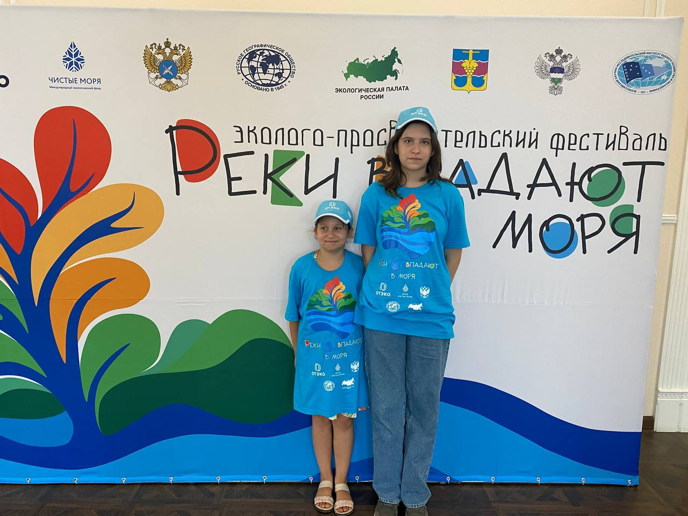
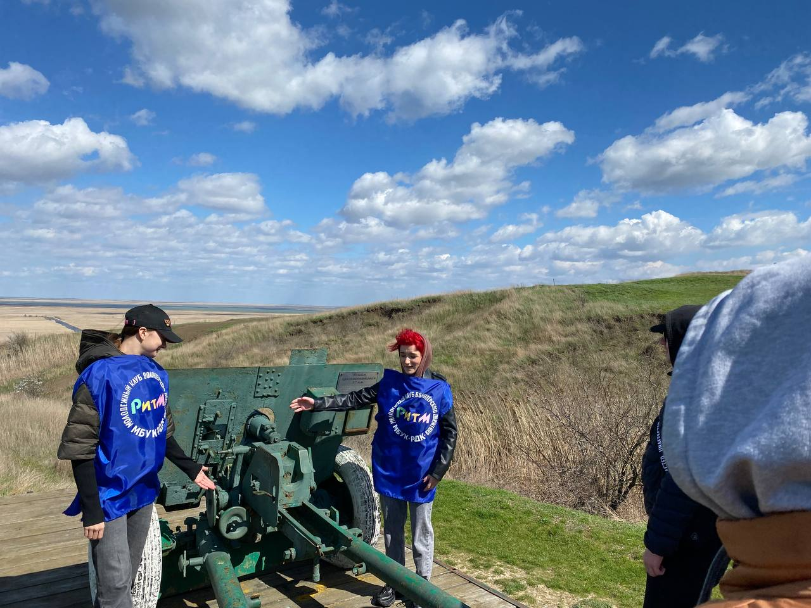
«Экологическое волонтерство»

Slide 19
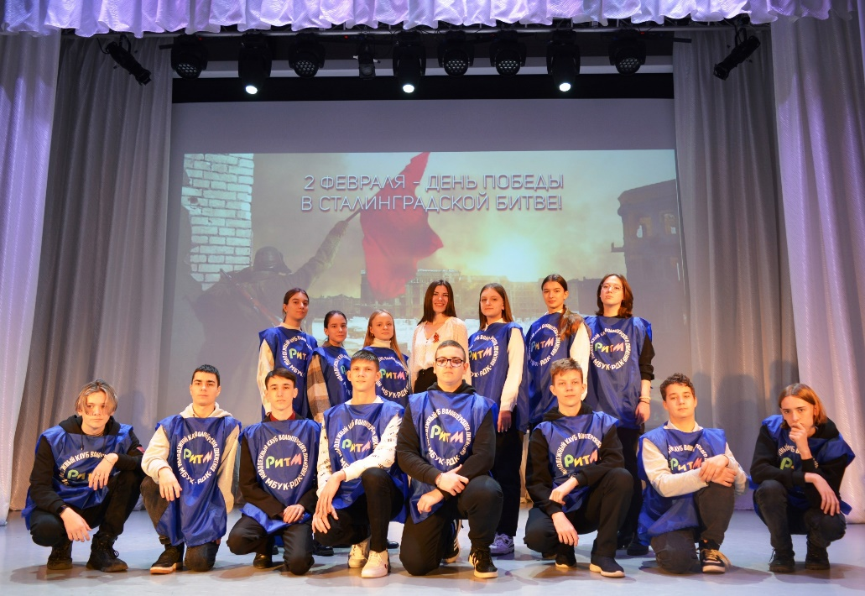
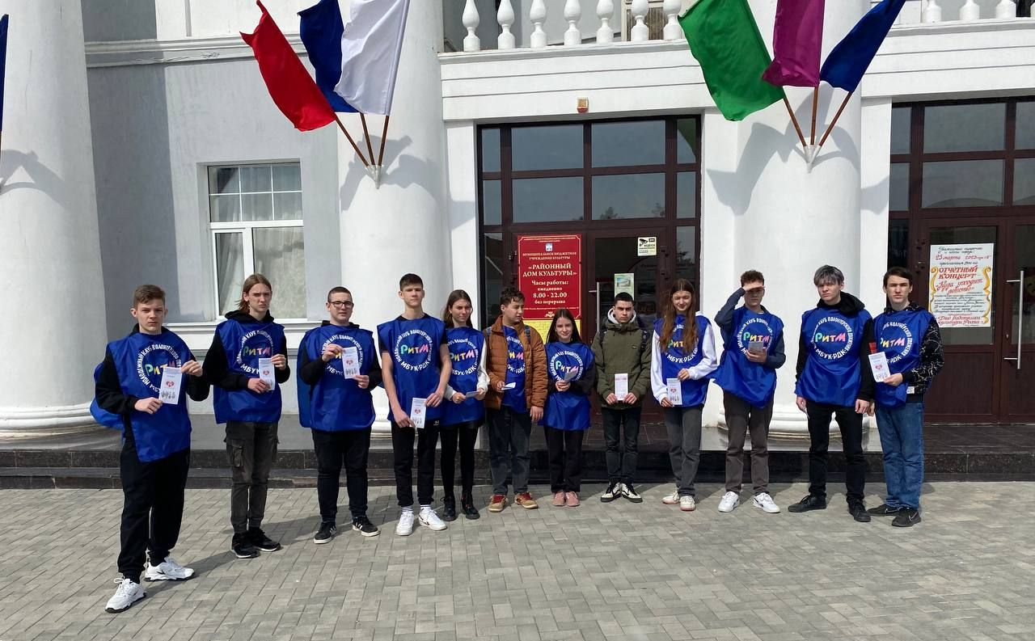
ДОСТИГНУТЫЕ РЕЗУЛЬТАРЫ
молодёжного клуба волонтерского движения
«РИТМ» МБУК «РДК»
Основной результат работы - формирование в ходе деятельности ответственной, адаптированной, здоровой личности.
Увеличение у подростков знаний о ЗОЖ и овладение ими умением аргументировано отстаивать свою позицию, сформированность здоровых установок и навыков ответственного поведения, снижающих вероятность приобщения к вредным привычкам.
Привлечение еще большего количества детей и подростков к общественно значимой деятельности и уменьшение количества несовершеннолетних, состоящих на разных видах учета.

